Slide 1
Jądro systemu operacyjnego
Zostaną poruszone następujące tematy:
- Czym jest Linux?
- Czym jest jądro systemu i jaka jest jego rola względem systemu operacyjnego.
- Krótka historia na temat jądra.
- Różnice i podobieństwa między jądrem linuxa w androidzie i w linuxie desktopowym.
- Jądro w systemach RTOS i systemach wbudowanych.
- Podsystemy jądra.
- Jakiego rodzaju jądra systemu są dostępne.
- Jakie są opcje konfiguracji jądra.
- Dlaczego ktoś miałby kompilować jądro?
- Czym są moduły jądra.
- Różnica między modułem wbudowanym w jądro a modułem ładowanym jako rozszerzenie.

Slide 2
Czym jest Linux? Let me interject for a moment...
What you guys are referring to as Linux, is in fact, GNU/Linux, or as I've recently taken to calling it, GNU plus Linux.
Linux is not an operating system unto itself, but rather another free component of a fully functioning GNU system made useful by the GNU corelibs, shell utilities and vital system components comprising a full OS as defined by POSIX. Many computer users run a modified version of the GNU system every day, without realizing it.
Through a peculiar turn of events, the version of GNU which is widely used today is often called "Linux", and many of its users are not aware that it is basically the GNU system, developed by the GNU Project.
There really is a Linux, and these people are using it, but it is just a part of the system they use. Linux is the kernel: the program in the system that allocates the machine's resources to the other programs that you run. The kernel is an essential part of an operating system, but useless by itself; it can only function in the context of a complete operating system.
Linux is normally used in combination with the GNU operating system: the whole system is basically GNU with Linux added, or GNU/Linux.
Źródło copypasty: https://www.youtube.com/watch?v=QlD9UBTcSW4

Slide 3
Czym jest jądro systemu?
Jak dowiedzieliśmy się z copypasty, Linux to tak naprawdę jądro systemu i jego rolą jest zarządzanie zasobami systemu – przydzielając je innym programom działającym w user space.
Nie jest to jego jedyna rola.

Slide 4
User space i kernel space
System operacyjny zazwyczaj dzieli pamięć wirtualną na dwie części. W części user space działają wszystkie programy z którymi użytkownik prowadzi interacje, przykładowo Firefox, notepad, terminal, kalkulator. Programy w user space nie mają bezpośredniego dostępu do hardwaru. Zamiast tego korzystają z interfejsu udostępnianego przez kernel.

Slide 5
User space i kernel space cz.2
Podział między user space i kernel space służy bezpieczeństwu systemu. Jeśli program w user space przestaje działać prawidłowo, nie ma to wpływu na inne programy lub na system operacyjny (przykładowo gra może crashować).
Kernel przydziela każdemu procesowi z user space część pamięci poprzez virtual addressing. Zakresy adresów używane przez procesy mogą być odrębne, przez co crash jednej aplikacji nie wpłynie na inne.

Slide 6
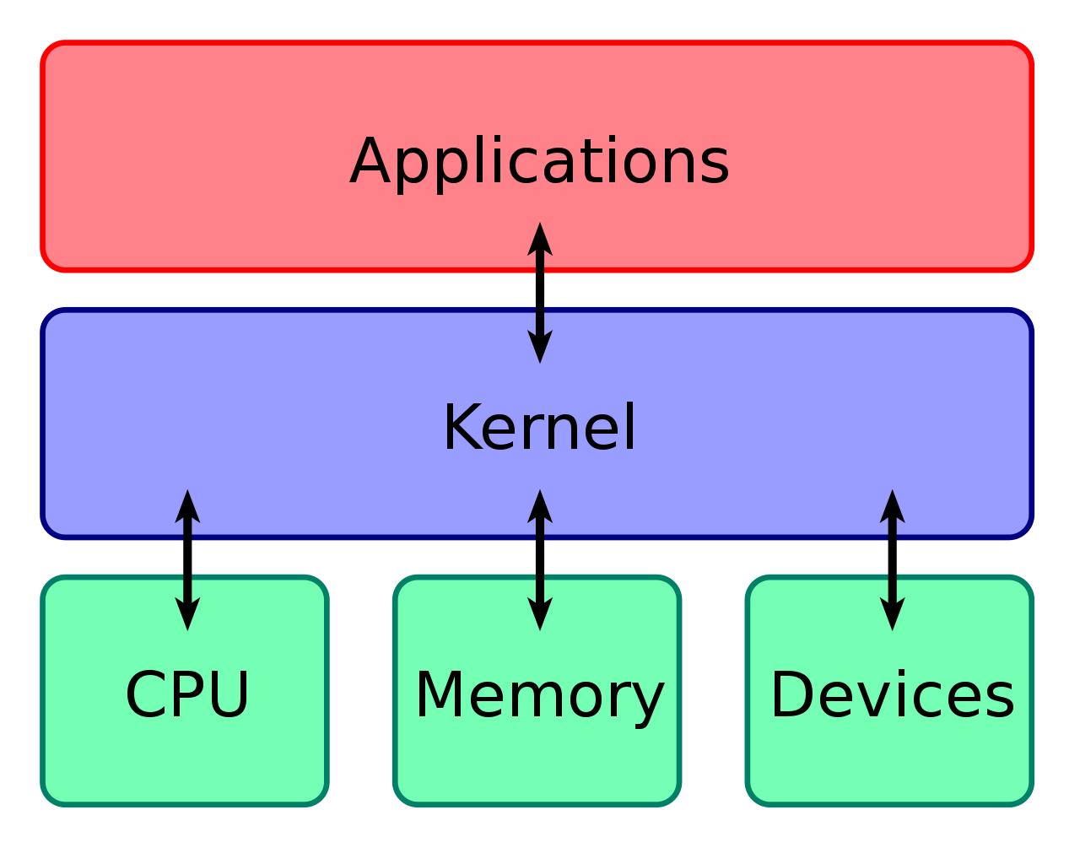
Interfejs udostępniany przez kernel
Kilka programów może chcieć jednocześnie korzystać z drukarki.
Kernel ma za zadanie kolejkować te zadania do hardwaru w ten sposób, aby drukarka nie drukowała raz strony z jednego dokumentu a raz z drugiego.
Zamiast tego ma wydrukować pełen dokument i dopiero wtedy drukować w pełni kolejny, itd.
Źródło #1

Slide 7
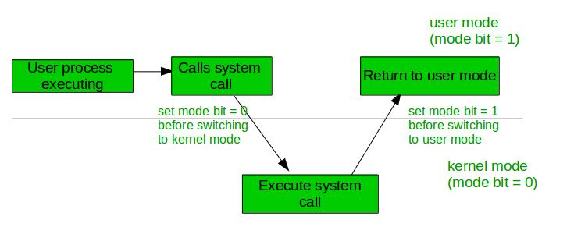
Tryby CPU: User mode & kernel mode
Są dwa bazowe tryby CPU – user mode i kernel mode. (ustawiane poprzez zmianę bitu na 1 lub 0). Programy działające w kernel space mają pełen dostęp do systemu oraz hardwaru.
W momencie gdy program chce użyć hardwaru wykonuje on syscall do kernela. Wtedy CPU zmienia tryb na kernel mode, wykonuje zadanie określone przez syscall, następnie zmienia tryb z powrotem na user mode.
Źródło #2

Slide 8
Role kernela podsumowanie
Zarządza przydzielaniem pamięci RAM oraz czasu CPU procesom.
Zarządza dostępem do urządzeń I/O jak drukarka, myszka, karta sieciowa.
Pozwala procesom na komunikację między sobą
Zarządza pamięcią poprzez virtual addressing.
Udostępnia interfejs dostępu do hardwaru dla programów z user space.

Slide 9
Krótka historia na temat jądra Linux
Zainspirowany projektem GNU Richarda Stallmana
Wersja 0.01 w roku 1991.
Otwarto-źródłowy (GPL) – każdy może analizować kod, forkować oraz założyć pull request z proponowanymi zmianami.
Projekt rozpoczęty przez Linusa Torwaldsa jako hobby. Ponad 30 lat później +90% serwerów działa na systemach z jądrem Linux.
Jądro linux jest również używane w komputerach osobistych, smartfonach z systemem Android, routerach, urządzeniach Internet of Things, Raspberry Pi oraz superkomputerach.
W 2010 Google przy tworzeniu systemu Android zrobiło fork kernela Linux.
Źródło #3, #4

Slide 10
Jądro Linuxa w Androidzie
Ktoś mógłby zapytać: “Jeżeli w Androidzie jest Linux oraz w Ubuntu jest Linux, to dlaczego nie można uruchamiać aplikacji z Androida na Gnu/Linuxie i na odwrót?”
Android korzysta jedynie z jądra Linux, nie zawiera GNU Core Utilities tak jak to jest w przypadku większości dystybucji linuxa. Jako że programy w większości przypadków korzystają z dynamicznie łączonych bibliotek (w przeciwieństwie do statycznie łączonych), to jeśli tych bibliotek na danym systemie nie ma to program się nie uruchomi.

Slide 11
Program działający na Androidzie oraz na Gnu/Linuxie
Możliwe jest utworzenie programu działającego na obu systemach operacyjnych. Przykładowo jeśli skompilujemy program ze statycznie łączonymi bibliotekami na raspberry pi 1 (korzystający z procesora ARM), a następnie przeniesiemy plik wykonywalny na Androida również z procesorem ARM program ten zadziała na obu systemach tak samo.
Źródło https://www.youtube.com/watch?v=BkP6FTy0a4Y

Slide 12
Linkowanie statyczne i dynamiczne
Statyczne linkowanie oznacza że wszystkie biblioteki potrzebne do uruchomienia programu zostają spakowane razem z programem. Dynamiczne linkowanie zakłada, że biblioteka z której ma korzystać program jest dostępna na danym systemie.

Slide 13
Bionic vs Gnu C library
W systemie Android, używaną przez kernel biblioteką jest Bionic w kontraście do GNU/Linux które używa GNU C library.
Bionic jest zaprojektowana dla urządzeń mających mniej pamięci oraz mocy obliczeniowej niż komputery PC, laptopy i serwery.
https://en.wikipedia.org/wiki/Bionic_(software)

Slide 14
Źródła
#1 By Bobbo - Own work, CC BY-SA 3.0, https://commons.wikimedia.org/w/index.php?curid=4392180
#2 https://www.geeksforgeeks.org/dual-mode-operations-os/
#3 0:17 https://www.youtube.com/watch?v=ShcR4Zfc6Dw
#4 https://en.wikipedia.org/wiki/Linux_distribution

